Slide 1
Long-term follow-up of real-world adjuvant anti-PD1 checkpoint inhibition and targeted therapy in stage III melanoma patients
Georg C Lodde¹, Jessica C Hassel², Imke von Wasielewski³, Friedegund Meier^{4,5}, Peter Mohr⁶, Katharina Kähler⁷, Axel Hauschild⁷, Valerie Glutsch⁸, Henner Stege⁹, Carola Berking¹⁰, Svea Hüning¹¹, Julia Huynh^{12,13}, Ralf Gutzmer^{3,14}, Lydia Reinhardt^{4,5}, Bastian Schilling^{8,15}, Carmen Loquai^{9,16}, Michael Erdmann¹⁰, Andreas Stang¹⁷, Bernd Kowall¹⁷, Wolfgang Galetzka¹⁷, Alexander Roesch^{1,18}, Daniel Tilkorn¹, Selma Ugurel^{1,18}, Lisa Zimmer¹, Dirk Schadendorf ^{1,18,19}, Andrea Forschner¹², Elisabeth Livingstone¹
1 Department of Dermatology, Venereology and Allergology, University Hospital Essen, Essen, Germany. 2 Medical Faculty Heidelberg, Department of Dermatology and National Center for Tumor Diseases (NCT), NCT Heidelberg, a partnership between DKFZ and University Hospital Heidelberg, Heidelberg University, Heidelberg, Germany. 3 Skin Cancer Center Hannover, Department of Dermatology and Allergy, Venereology and Allergology, University Hospital Hannover Medical School, Hannover, Germany. 4 Skin Cancer Center at the University Cancer Centre Dresden and National Center for Tumor Diseases, Dresden, Germany. 5 Department of Dermatology, University Hospital Carl Gustav Carus, TU Dresden, Dresden, Germany. 6 Department of Dermatology, Elbe Kliniken Stade-Buxtehude, Buxtehude, Germany. 7 Department of Dermatology, Venereology and Allergology, University Hospital Kiel, Kiel, Germany. 8 Department of Dermatology, Venereology and Allergology, University Hospital Wuerzburg, Wuerzburg, Germany. 9 Department of Dermatology, University Hospital Mainz, Mainz, Germany. 10 Department of Dermatology, Uniklinikum Erlangen, Comprehensive Cancer Center Erlangen-EMN, Friedrich-Alexander University Erlangen-Nuremberg (FAU), Deutsches Zentrum Immuntherapie (DZI), Erlangen, Germany. 11 Department of Dermatology, Klinikum Dortmund gGmbH, Dortmund, Germany. 12 Department of Dermatology, University Hospital Tuebingen, Tuebingen, Germany. 13 Department of Dermatology, Charité-Universitätsmedizin Berlin, corporate member of Freie Universität Berlin and Humboldt-Universität zu Berlin, Berlin, Germany. 14 Department of Dermatology, Johannes Wesling Medical Center, Ruhr University Bochum, Minden, Germany. 15 Department of Dermatology, Venereology and Allergology, University Hospital Frankfurt, Frankfurt, Germany. 16 Department of Dermatology, Klinikum Bremen-Ost, Gesundheit Nord gGmbH, Bremen, Germany. 17 Institute for Medical Informatics, Biometry and Epidemiology, University Hospital Essen, Essen, Germany. 18 German Consortium for Translational Cancer Research (DKTK), partner site Essen and German Cancer Re-search Center (DKFZ), Heidelberg, Germany. 19 NCT-West, Campus Essen and University Alliance Ruhr, Research Center One Health, Essen, Germany.

Slide 2







Hintergrund und Studienziel
Hintergrund
Die DeCOG-Studie untersuchte die Wirksamkeit adjuvanter Therapien beim malignen Melanom unter Real-World-Bedingungen:
n = 479 (n = 122 mit
BRAFV600-Mutation)
PD1-Inhibitor-Therapie (PD1)
11 deutsche
Hautkrebszentren
n = 110
BRAF/MEK-Inhibitor-Therapie (TT)
589 Melanom-Patient*innen
im Stadium IIIª
Methode & Studienziel
Retrospektive Erfassung von Patient*innen, die eine adjuvante Therapie im Zeitraum von Juni 2018 bis September 2019 begonnen haben
Prospektive Erhebung und Auswertung von Langzeitdaten mit einer Nachbeobachtung von 4 Jahren u. a. zu:
Rezidivfreiem Überleben (RFS)
Gesamtüberleben (OS)
Zentrale Ergebnisse
Die Ergebnisse zeigten einen klinisch bedeutsamen RFS-Vorteil für Patient*innen, die eine zielgerichtete Therapie erhielten, im Vergleich zu allen mit PD1-Inhibitor behandelten Patient*innen, einschließlich der BRAFV600-positiven Untergruppe
a Einteilung anhand AJCC, 8. Auflage.
AJCC American Joint Committee on Cancer. BRAF Serin/Threonin-Kinase B-Raf. DeCOG Dermatologic Cooperative Oncology Group. MEK Mitogen-aktivierte Proteinkinase-Kinase. PD1 Programmed Cell Death Protein 1. RFS Rezidivfreies Überleben. TT Zielgerichtete Therapie.
Lodde GC et al. J Clin Oncol. 2025;43(25):2793-2805

Slide 3
RFS bei BRAF-positiven Patient*innen mit resezierten Lymphknoten-Makrometastasen vor Therapiebeginn
87 %
4-Jahres-RFS-Rate
70 %
PD1
TT
56 %
53 %
57 %
vs.
43 %
43 %
43 %
PD1
26/45
18,1 (9,8–NR)
1,68 (0,91–3,12)
TT
14/31
NR (31,2–NR)
-
43 %
53 %
Ereignisse/Patient*innen RFS, Monate, Median (95%-KI)
HR (95%-KI)
Die Rezidivrate war bei allen PD1- Patient*innen höher als bei TT-Patient*innen
Anzahl unter Risiko
PD1 | 45 | 35 | 25 | 22 | 18 | 18 | 15 | 12 | 7 | 5
TT | 31 | 30 | 27 | 21 | 21 | 19 | 16 | 13 | 6 | 2
Nach Resektion von makroskopischen Lymphknotenmetastasen stellt eine zielgerichtete Therapie eine effektive und gute Therapieoption dar
Die Rezidivrate war im PD1-Arm um 68 % erhöht im Vergleich zur TT-Gruppe (HR 1,68 [95%-KI 0,91 bis 3,12])
Die Ergebnisse für die Patient*innen im PD1-Arm sind vergleichbar mit den Ergebnissen des adjuvanten Therapiearms der NADINA-Studie¹, in der die Patient*innen ebenfalls PD1 erhalten haben
HR Hazard Ratio. KI Konfidenzintervall. NR Nicht erreicht. PD1 Programmed Cell Death Protein 1. RFS Rezidivfreies Überleben. TT Zielgerichtete Therapie.
1 Blank CU et al. N Engl J Med 2024;391(18):1696-1708.
Lodde GC et al. J Clin Oncol. 2025;43(25):2793-2805

Slide 4
RFS bei Abbruch der adjuvanten Behandlung
82 %
77 %
Bei vorzeitigem Abbruch der adjuvanten Therapie (≤ 6 Monate Therapiedauer) war das Rezidivrisiko höher als im PD1-Arm
70 %
58 %
55 %
57 %
55 %
69 %
63 %
55 %
62 %
55 %
50 %
55 %
50 %
PD1
TT
43 %
PD1: Tx über 6 Monate
130/301
Ref.
PD1: Tx bis ein-schließlich 6 Monate
31/73
1,07 (0,73–1,55)
TT: Tx über 6 Monate
36/85
Ref.
TT: Tx bis ein-schließlich 6 Monate
10/21
1,47 (0,67–3,23)
Ereignisse/Patient*innen HR (95%-KI)
HR 1,07
(95%-KI 0,73–1,55)
HR 1,47
(95%-KI 0,67–3,23)
Anzahl unter Risiko
PD1: Tx über 6 Monate | 301 | 236 | 199 | 183 | 166 | 155 | 137 | 97 | 49 | 3
PD1: Tx bis einschließlich 6 Monate | 73 | 57 | 46 | 37 | 33 | 28 | 26 | 15 | 6 | 1
TT: Tx über 6 Monate | 85 | 82 | 69 | 62 | 54 | 44 | 37 | 26 | 12 | 0
TT: Tx bis einschließlich 6 Monate | 21 | 16 | 11 | 11 | 11 | 10 | 9 | 4 | 1 | 0
Die Wahrscheinlichkeit für ein Rezidiv bei vorzeitigem Therapieabbruch war bei Patient*innen unter zielgerichteter Therapie im Vergleich zur PD1-Inhibition erhöht
Eine frühzeitige Beendigung der adjuvanten BRAF/MEK-Inhibition innerhalb von 6 Monatenª scheint mit einem erhöhten Rezidivrisiko assoziiert zu sein
a Zugelassene Therapiedauer: 12 Monate.
Adj. Adjuvant. BRAF Serin/Threonin-Kinase B-Raf. HR Hazard Ratio. KI Konfidenzintervall. MEK Mitogen-aktivierte Proteinkinase-Kinase. PD1 Programmed Cell Death Protein 1. Ref. Referenz. RFS Rezidivfreies Überleben. TT Zielgerichtete Therapie. Tx Therapie.
Lodde GC et al. J Clin Oncol. 2025;43(25):2793-2805

Slide 5
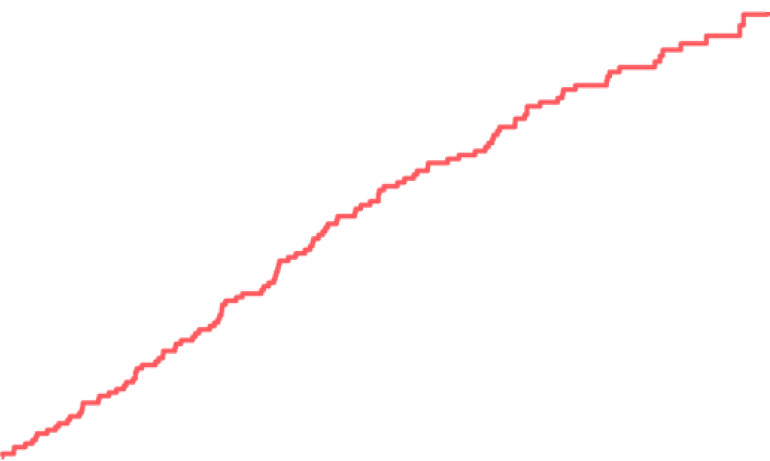
MSS: Kumulatives Risiko für melanomspezifischen Tod
Kumulative MSS-Risikoanalyse mittels Fine-Gray-Modellª
Behandlung
In der Rohdatenanalyse des MSS zeigten Patient*innen mit TT eine höhere Überlebensrate als PD1-Patient*innen
Kumulatives Risiko für Melanomspezifischen Tod (%)
Das kumulative Risiko, am Melanom zu versterben, war unter Dabrafenib und Trametinib geringer als unter Anti-PD1-Therapie
a Das Fine-Gray-Modell berechnet die Wahrscheinlichkeit, dass ein spezifisches Ereignis bis zu einem bestimmten Zeitpunkt eintritt, unter Berücksichtigung von Konkurrenzrisiken.
MSS Melanomspezifisches Überleben. PD1 Programmed Cell Death Protein 1. TT Zielgerichtete Therapie.
Lodde GC et al. J Clin Oncol. 2025;43(25):2793-2805

Slide 6



Fazit
RFS
Nach Resektion von makroskopischen Lymphknotenmetastasen war die Rezidivrate in der TT-Gruppe im Vergleich zum PD1-Arm geringer
Eine frühzeitige Beendigung der adjuvanten BRAF/MEK-Inhibition innerhalb von 6 Monaten scheint mit einem erhöhten Rezidivrisiko assoziiert zu sein
MSS
Das kumulative Risiko, am Melanom zu versterben, war unter Dabrafenib und Trametinib deutlich geringer als unter Anti-PD1-Therapie
BRAF Serin/Threonin-Kinase B-Raf. MSS Melanomspezifisches Überleben. PD1 Programmed Cell Death Protein 1. RFS Rezidivfreies Überleben. TT Zielgerichtete Therapie.
Lodde GC et al. J Clin Oncol. 2025;43(25):2793-2805

